Slide 1
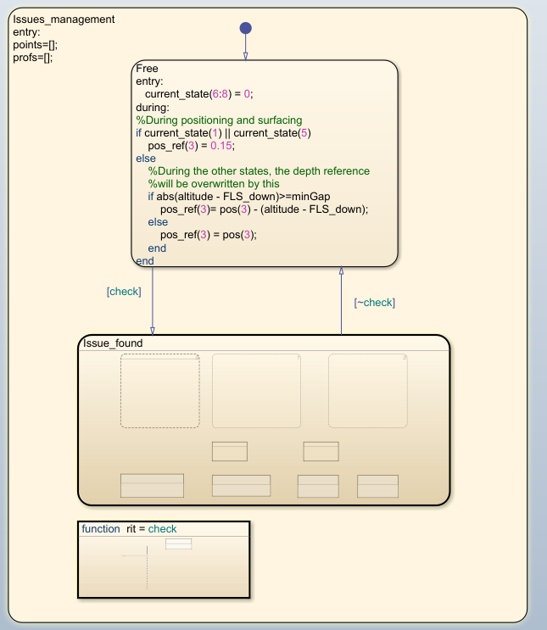

Issues Management
Stato parallelo a Movements
Gestisce riferimenti di profondità
Individua e ‘classifica’ ostacoli
Determina il comportamento del veicolo in situazioni di emergenza

Slide 2
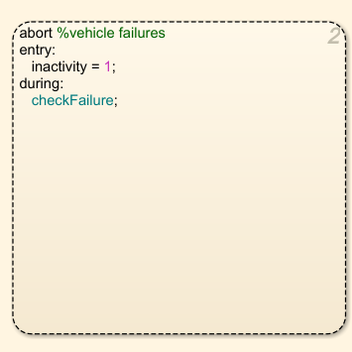
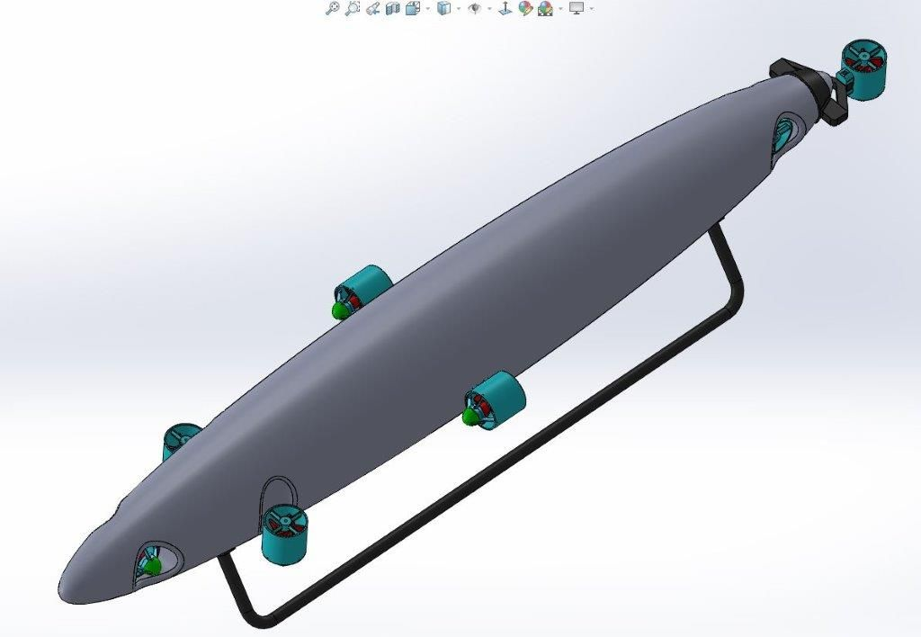
Abort
Responsabile della risposta del veicolo
a situazioni impreviste
Attualmente implementa un controllo sull’attività dei motori, ma è per sua natura un costante WIP.
Possibili ulteriori sviluppi:
Danni strutturali
Failure sensori
Risposta a condizioni ambientali estreme
Gestione tempi di missione

Slide 3
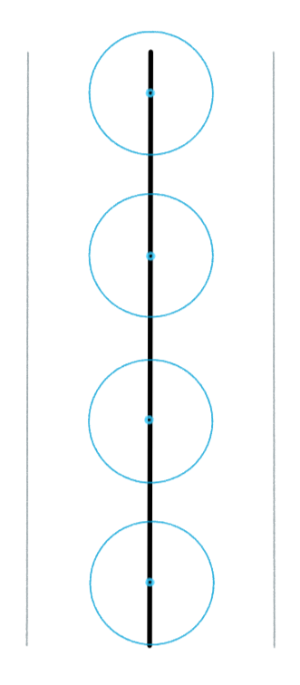
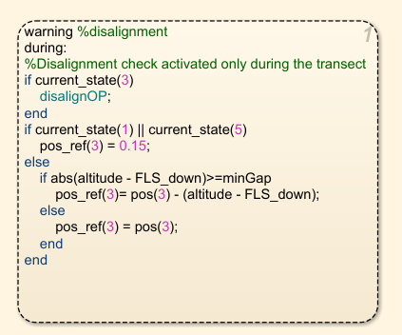
Disalign
Funzione di utilità per il compimento della missione
Notifica il blocco di movimento in caso di distanziamento eccessivo dalla traiettoria da seguire durante la transettatura.

Slide 4
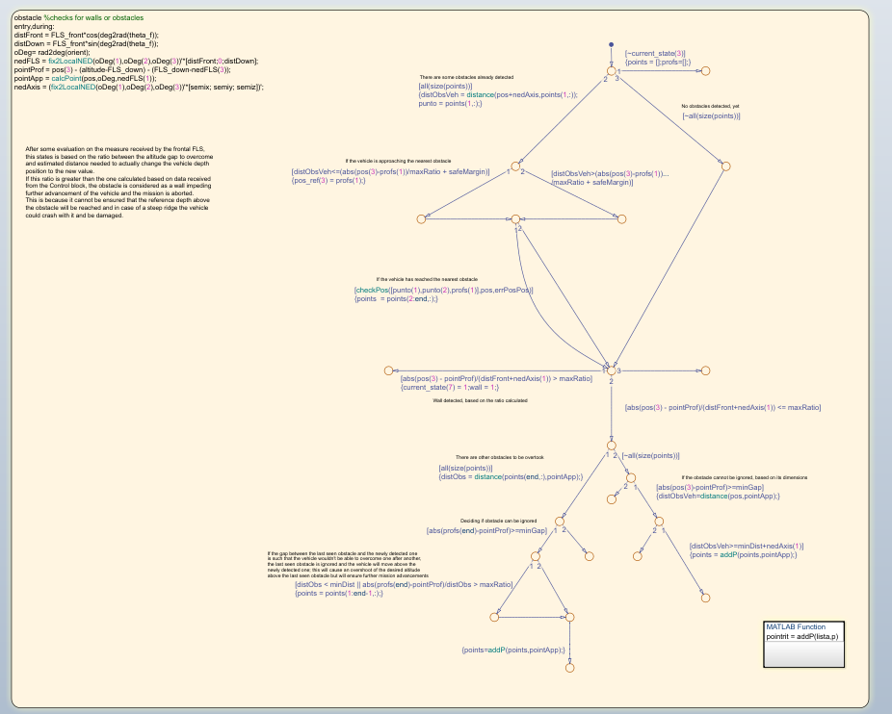
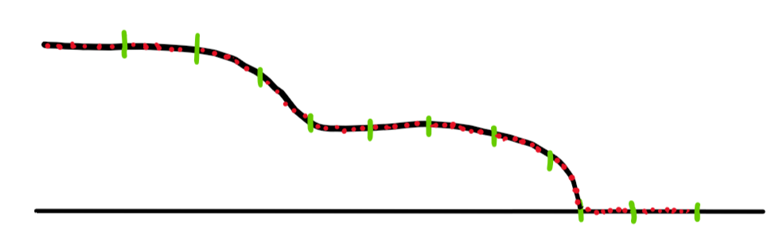
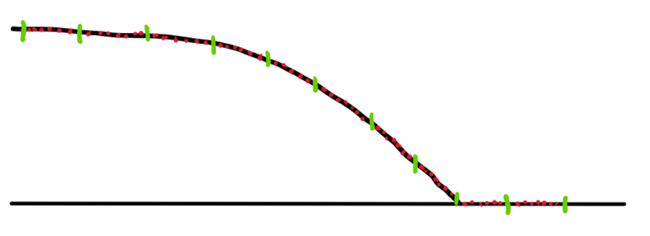
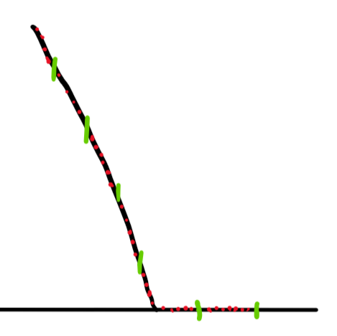
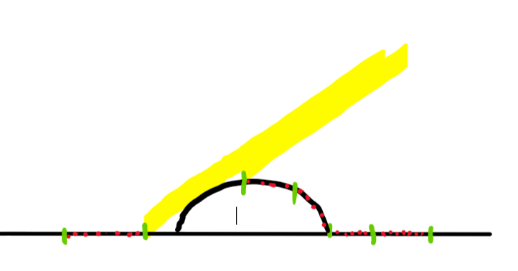

Obstacle
Algoritmo per riconoscimento e classificazione ostacoli
Basandosi su performance da blocco Controllo, prevede comportamento da seguire per gli ostacoli rilevati tramite FLS frontale.

Slide 5
Algoritmo per riconoscimento e classificazione ostacoli
Obstacle

Slide 6
Algoritmo per riconoscimento e classificazione ostacoli
Obstacle

Slide 7
Algoritmo per riconoscimento e classificazione ostacoli
Obstacle

Slide 8
Algoritmo per riconoscimento e classificazione ostacoli
Obstacle

Slide 9
Algoritmo per riconoscimento e classificazione ostacoli
Obstacle

Slide 10
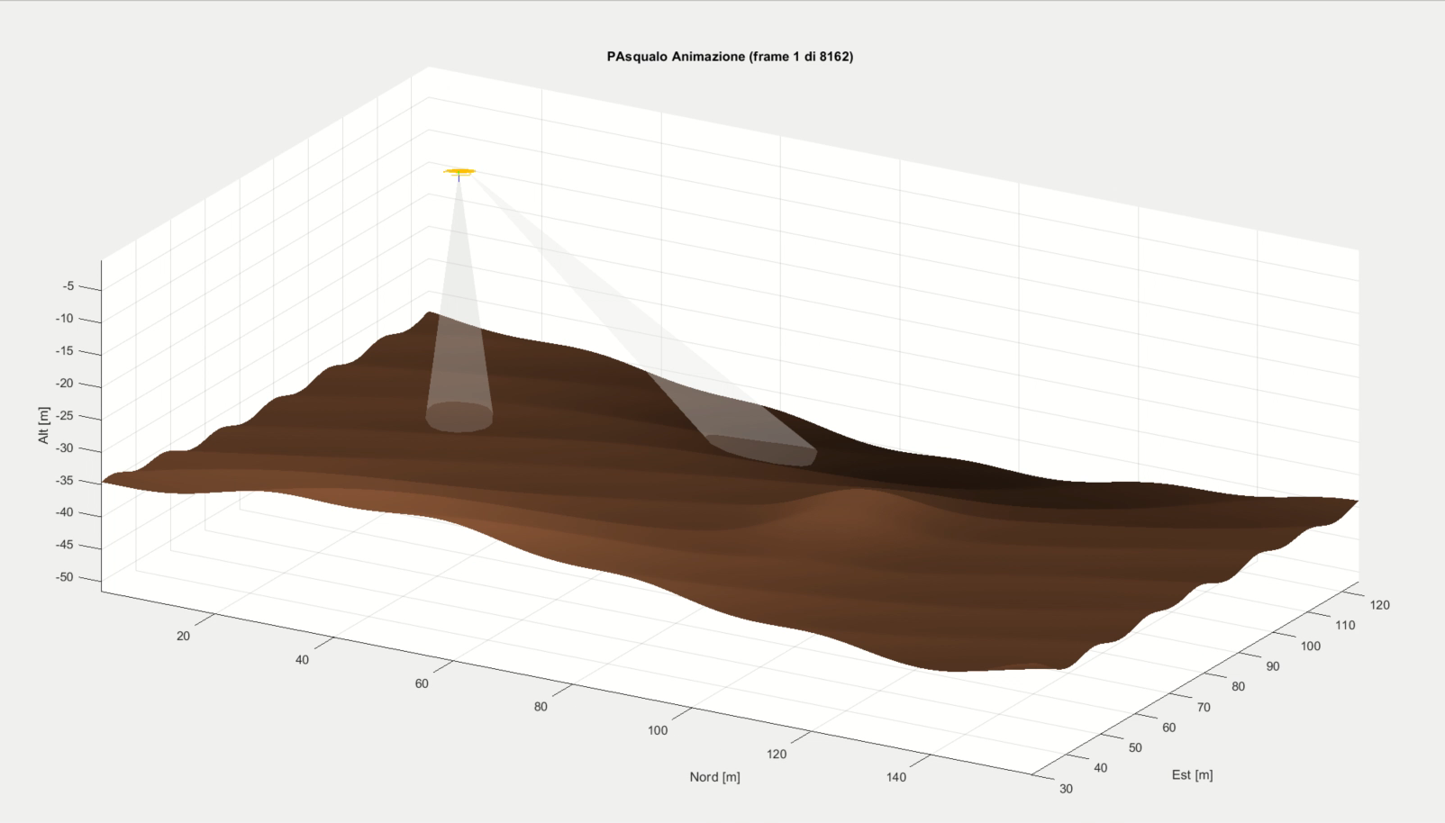
Mission simulation

